Slide 1
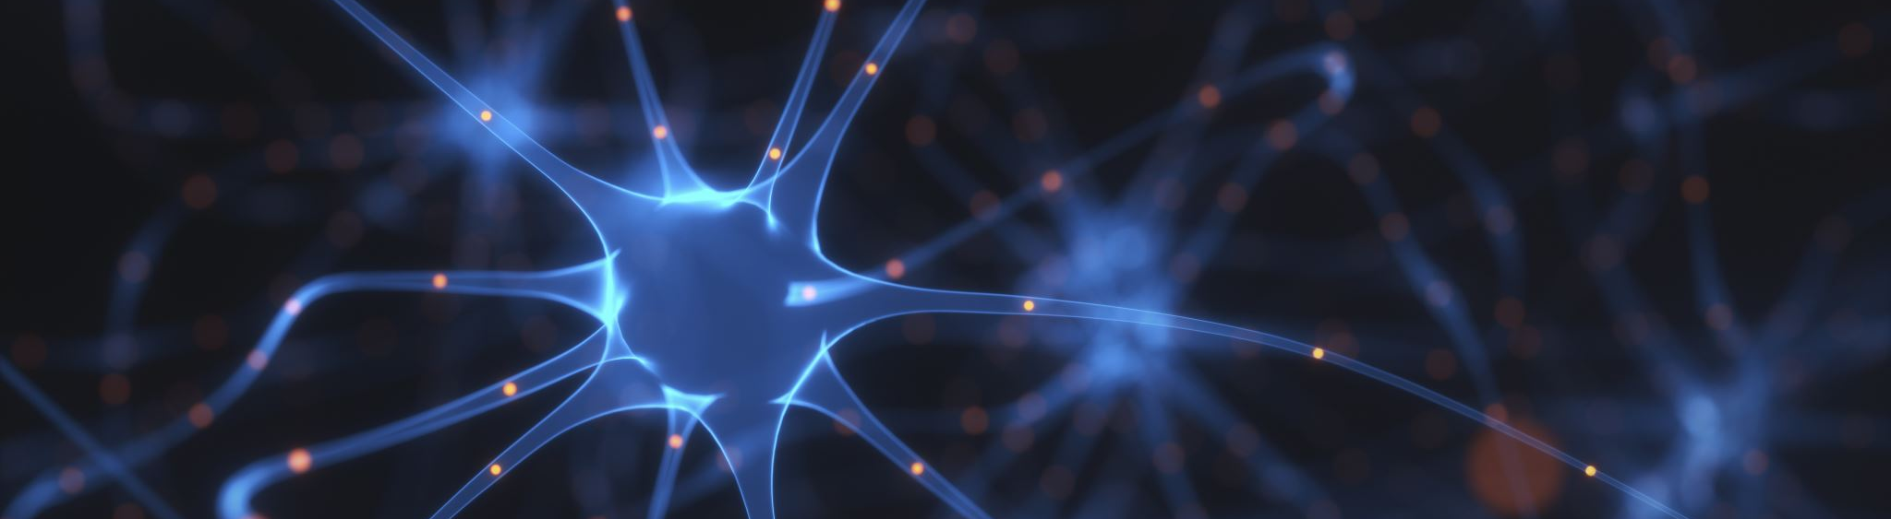
Artificial Neural Networks
Angelehnt an die Serie „ANN“ von 3Blue1Brown
Heilbronn, den 24.05.2022

Slide 2
Agenda
Artificial Neural Networks
01
Einführung ANN
02
Feedforward Neural Network - Digit Recognition
03
Testing & Optimizing
04
Auswertung unseres Modell
05
Vergleich zu anderen NN

Slide 3
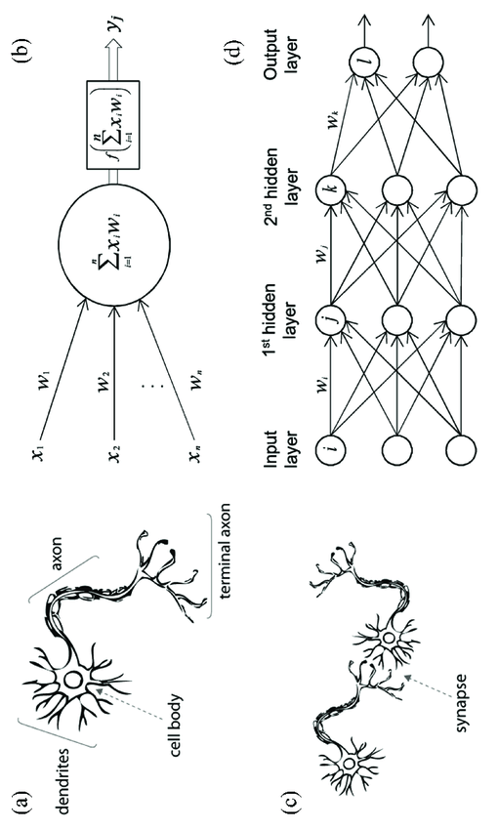
Einführung ANN
01
Artificial Neural Networks

Slide 4
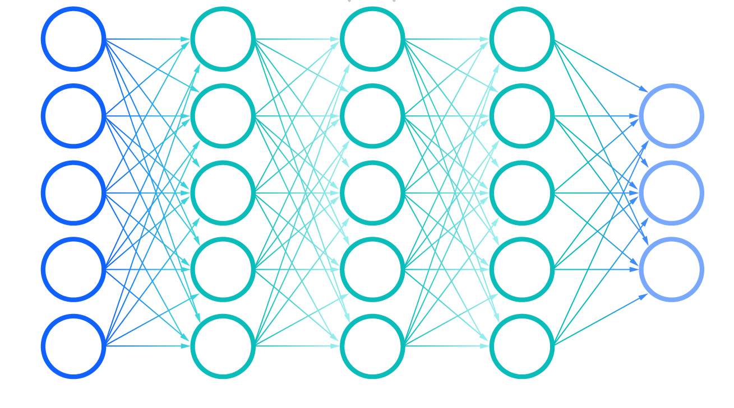
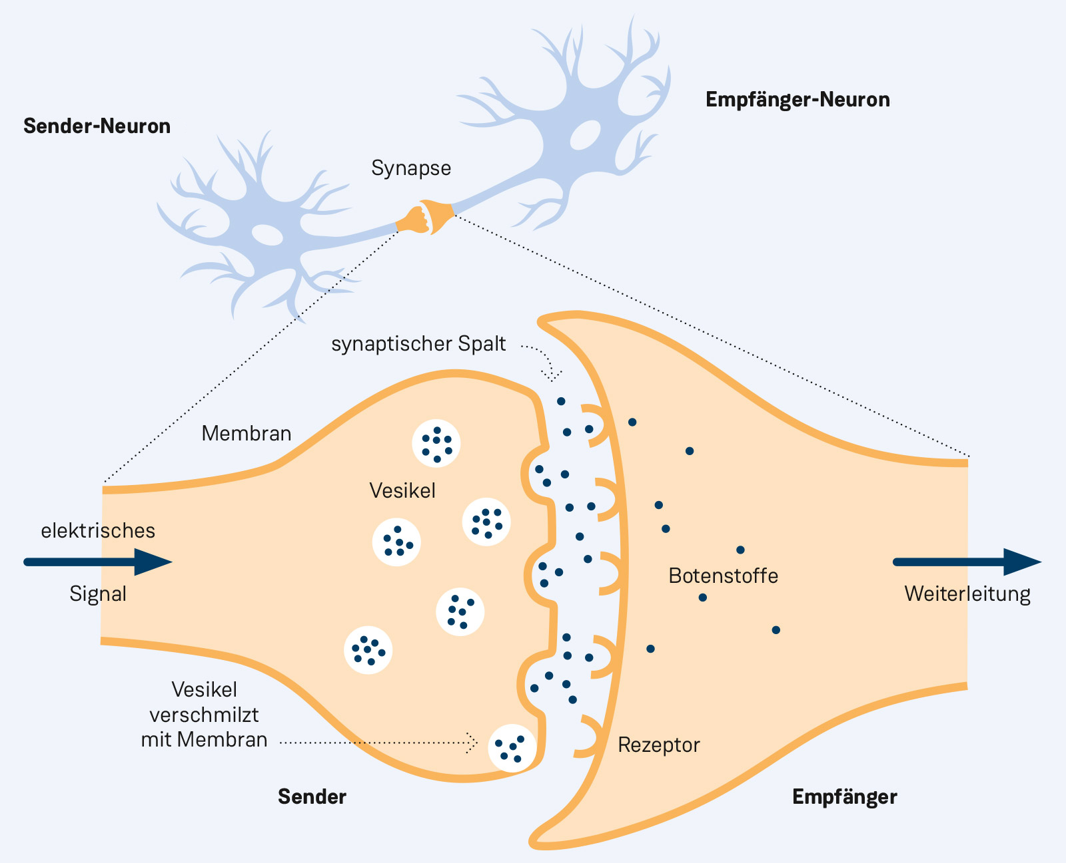
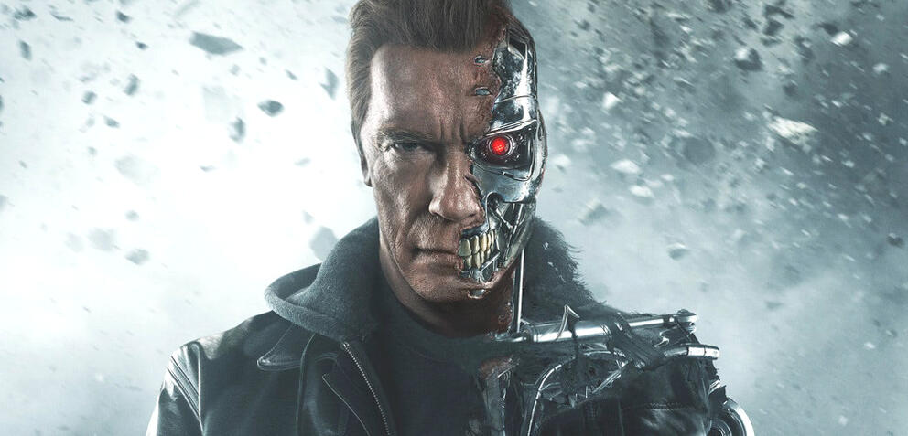
Artificial Neural Networks
01
Künstliche Neuronale Netze (KNN) sind inspiriert durch den Informationsfluss innerhalb des menschlichen Gehirns
Neuronen, die mit anderen Neuronen verbunden sind und sich gegenseitig „Signale / Informationen“ senden
Notes:
Laut Medien werden ANNs oft mit dem menschlichen Gehirn verglichen
Das stimmt zum Teil:

Slide 5
Einsatzgebiete von Feedfordward NN‘s
01
Pattern Recognition (unsupervised)
Automatisches Erkennen von Mustern / Regelmäßigkeiten in Trainingsdaten
Clustering von Daten
Classification (supervised)
Einteilung der Daten anhand der Merkmale in vordefinierte Klassen
Handschrifterkennung, Bildklassifikation
Notes:
Pattern Recognition keine Outputs vorgegeben
Classification schon

Slide 6
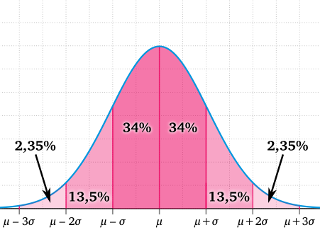
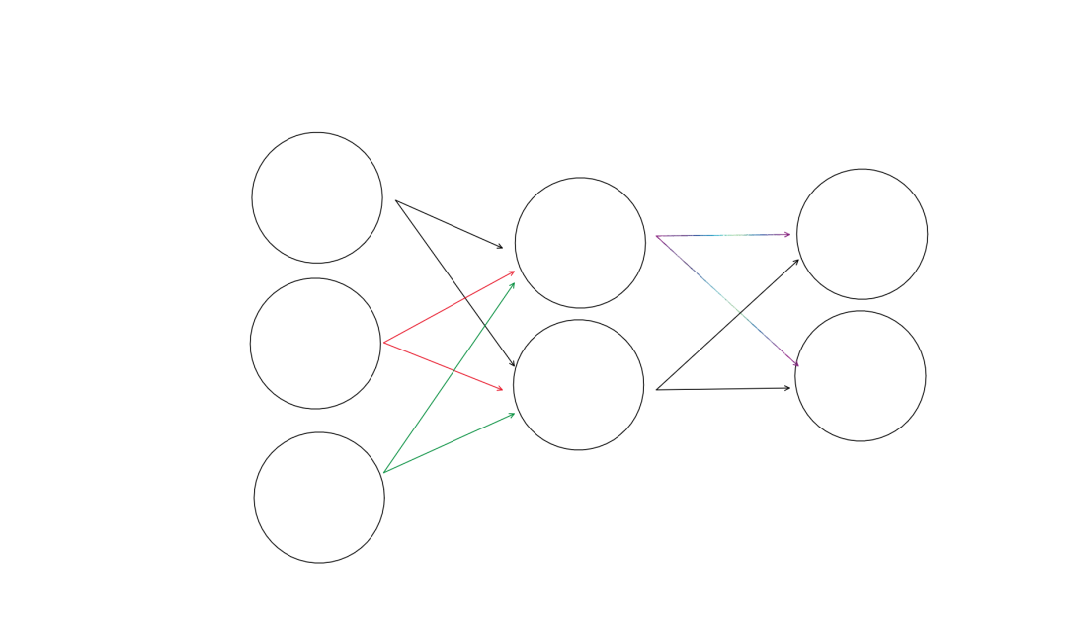
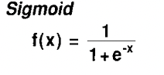
Feedforward NN - Aufbau
01
+
= Output
* Weight 1 * Weight 2 * Weight 3
Bias
(x)
Input 1 + Input 2 + Input 3
pro Neuron
= Wert (zwischen 0 u. 1)
Input 1
Neuron 1
Output 1
Input 2
Neuron 2
Output 2
Input 3
Input Layer
Hidden Layer
Output Layer
Notes:
Feedforward (Vorwärtsgerichtet) → keine Neuronen sind rückgekoppelt
Input Layer:
Hidden Layer:
Output Layer:
Funktion läuft pro Neuron ab
Serie von Eingaben/Input →wird mit weights (durch Gaussische Verteilung festgelegt (Random Wert aus Normalverteilung) multipliziert → Bias wird abgezogen →Ausgabewert zwischen 0 und 1 da x in die Sigmoid-Funktion eingefügt wird
There are many available activation functions like sigmoid, tanh, relu, leaky relu etc. If the problem is a classification problem, the most common choice of activation function is sigmoid

Slide 7
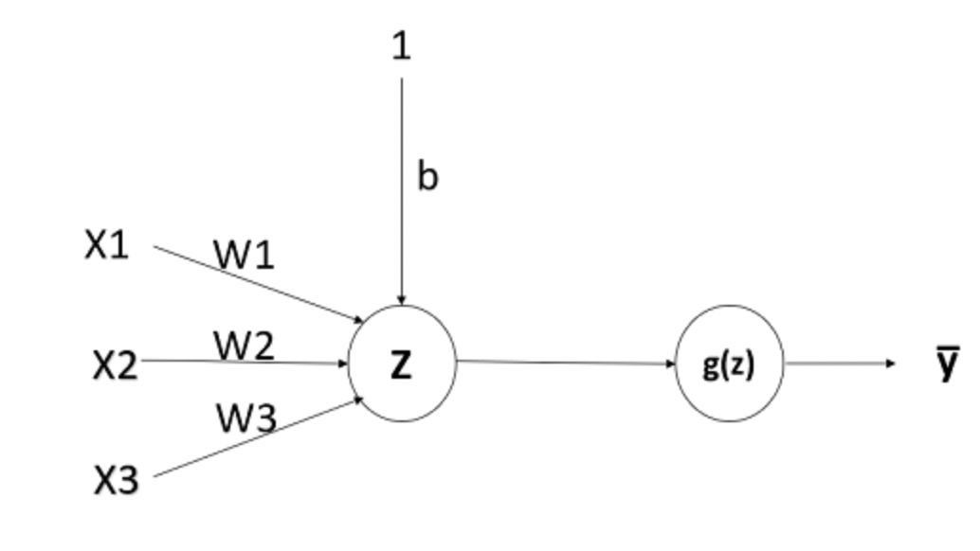
Feedforward NN - Aufbau
01
-10
Bias
Input1
Sigmoid
W1
Input2
W2
X
g(x)
Wert zwischen 0 - 1
W3
Input3
Neuron

Slide 8
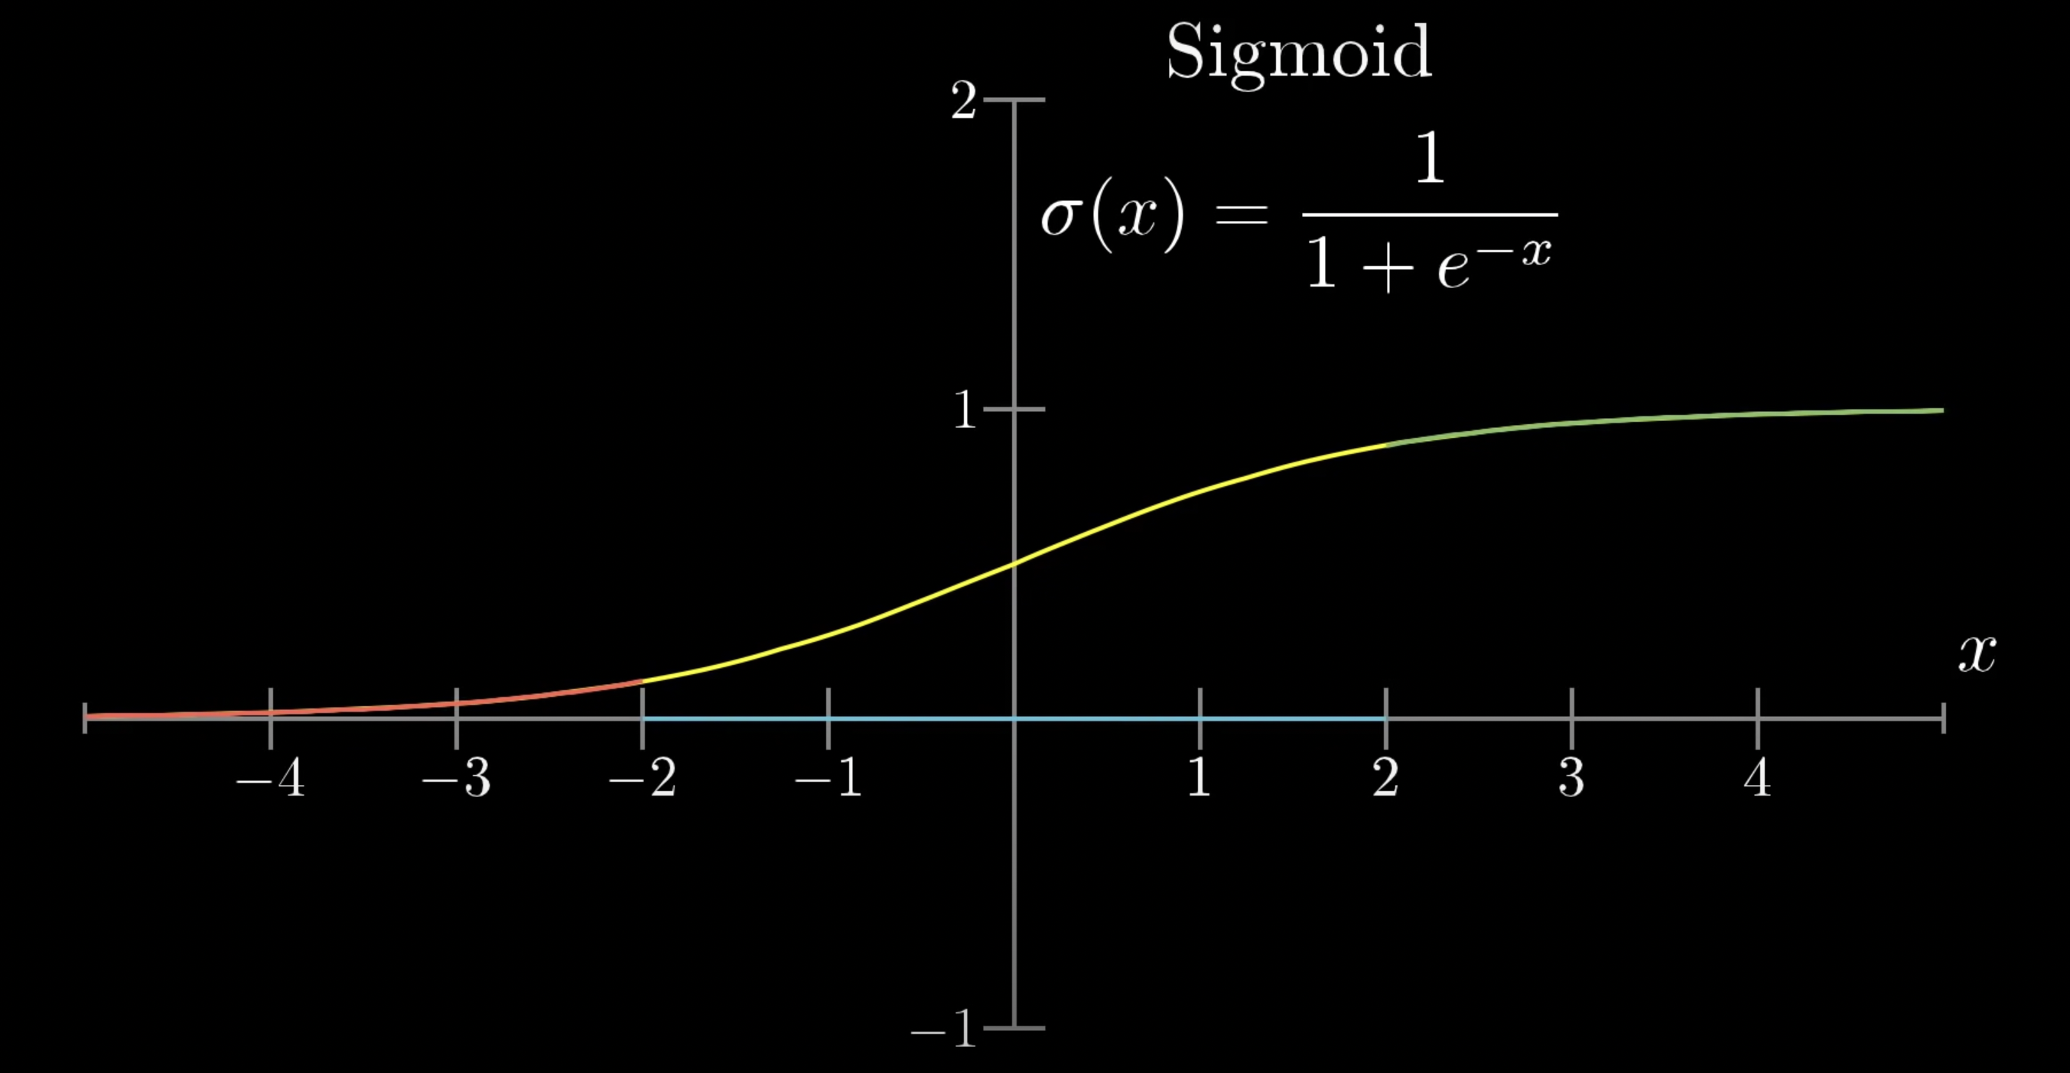
+
= Output
* Weight 1 * Weight 2 * Weight 3
Bias
(x)
Input 1 + Input 2 + Input 3
Notes:
Asymptotisch zu 1 und 0

Slide 9
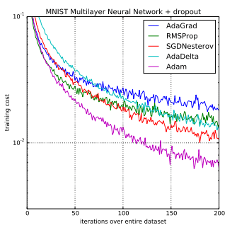
Wie wird unser Netzwerk „schlauer“?
01
Supervised Learning / Überwachtes Lernen:
Back Propagation
Algorithmus, der für den Lernprozess des Netzwerks zuständig ist
Cost des ANN: unterschied zwische output und dem erwarteten Wert
Cost wird genutzt um die weights und bias anzupassen
Durchschnitt von allen weights und bias bilden das verbesserte Model
Prozess wird so lange wiederholt bis die optimale Anpassung gefunden wurde
Kompromiss, um alle Klassen möglich genau zu erraten

Slide 10
Feedforward NN - Digit Recognition
02
Artificial Neural Networks

Slide 11
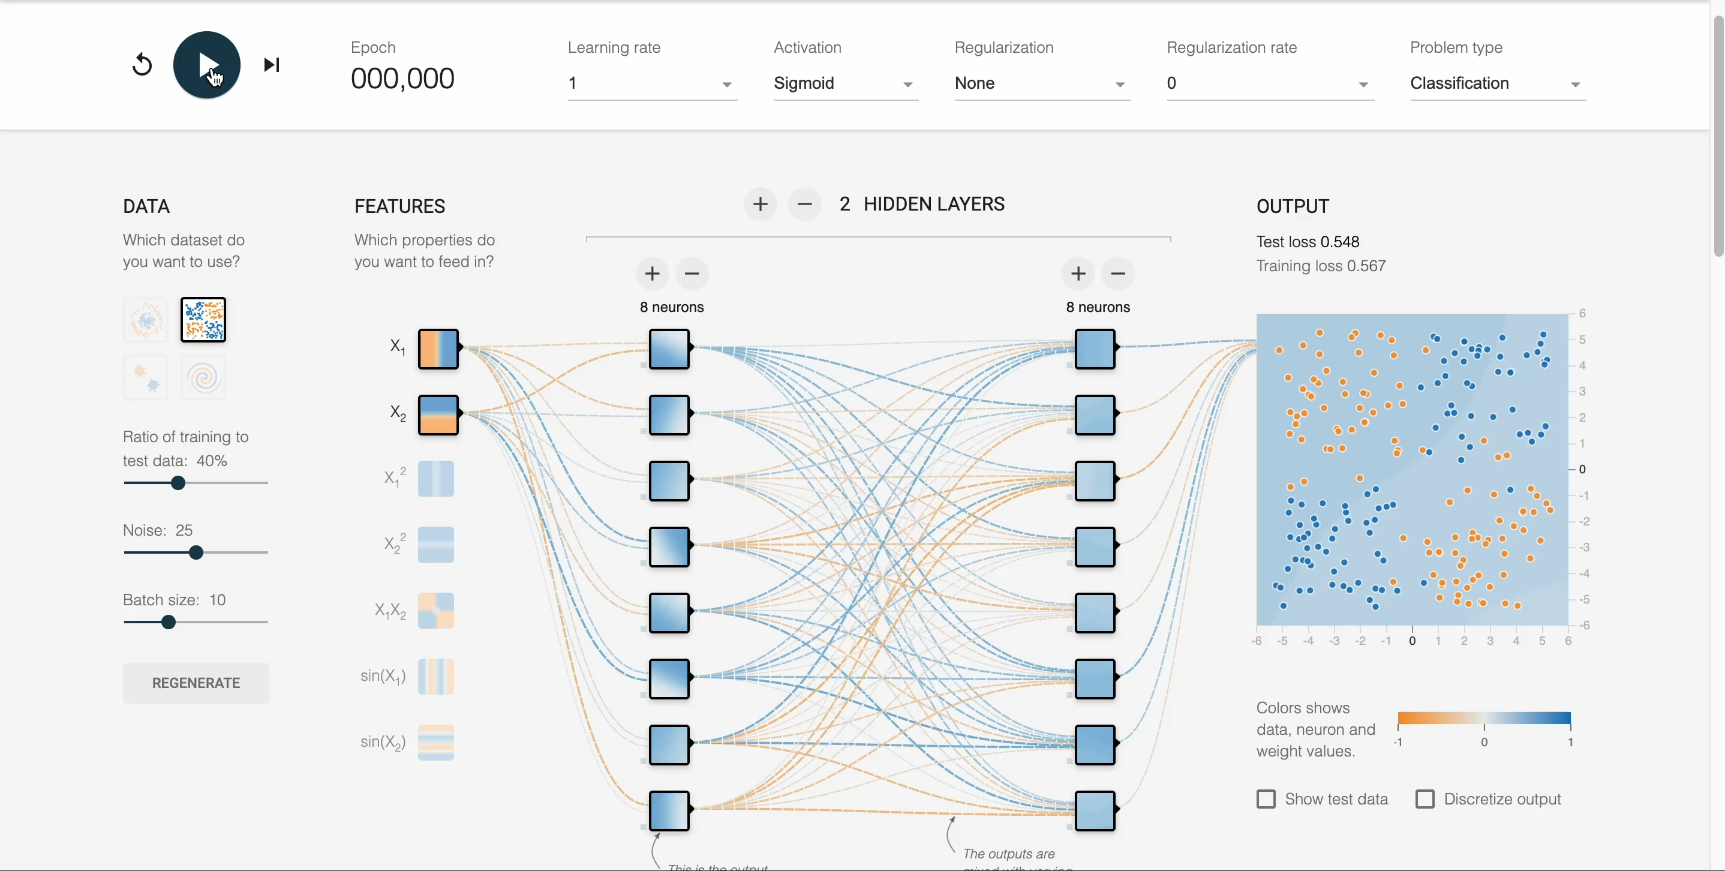
Neuronale Netzwerke
Notes:
Ton aus machen

Slide 12
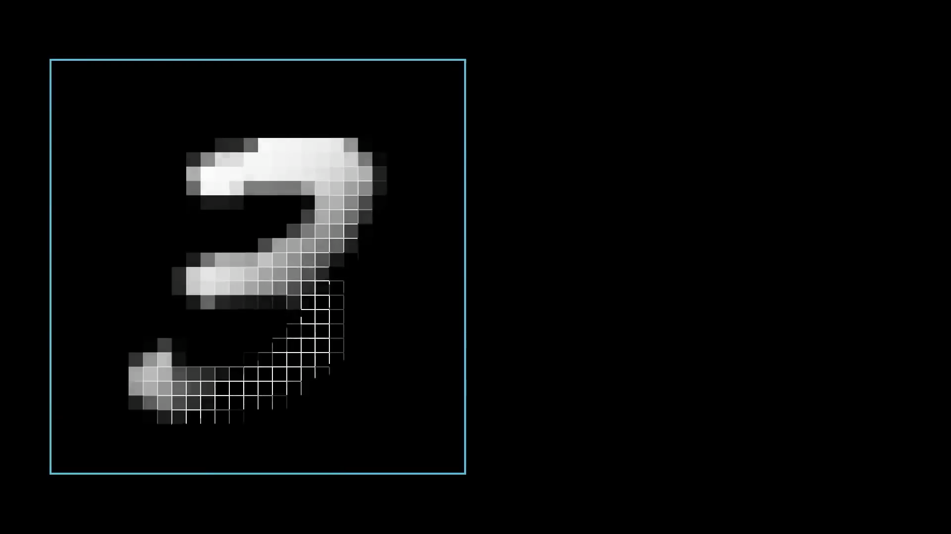
Einführung – Was ist unser Ziel?
02
Unser Neuronales Netz soll anhand eines Bildes eine handgeschriebene Zahl identifizieren
Notes:
Für Menschen ist es komplett offensichtlich, dass es eine 3 ist.
Wie bringt man das einem Computer bei?

Slide 13
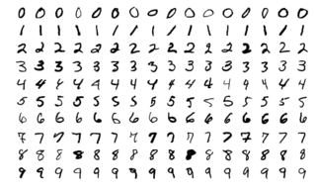
MNIST- Datensatz (Input)
02
Mixed National Institute of Standards and Technology (Öffentliche Datenbank für handgeschriebene Zahlen)
Training Datensatz aus 60.000 Bildern
Testing Datensatz aus 10.000 Bildern
Zahlen aus Training- und Test-Datensatz von unterschiedlichen Personen geschrieben
SD-3 (Mitarbeiter von Census Bureau)
SD-1 (Schüler)
Notes:
SD3 Zahlen besser erkennbar
Wie verarbeitet nun der Computer die Zahlen??

Slide 14
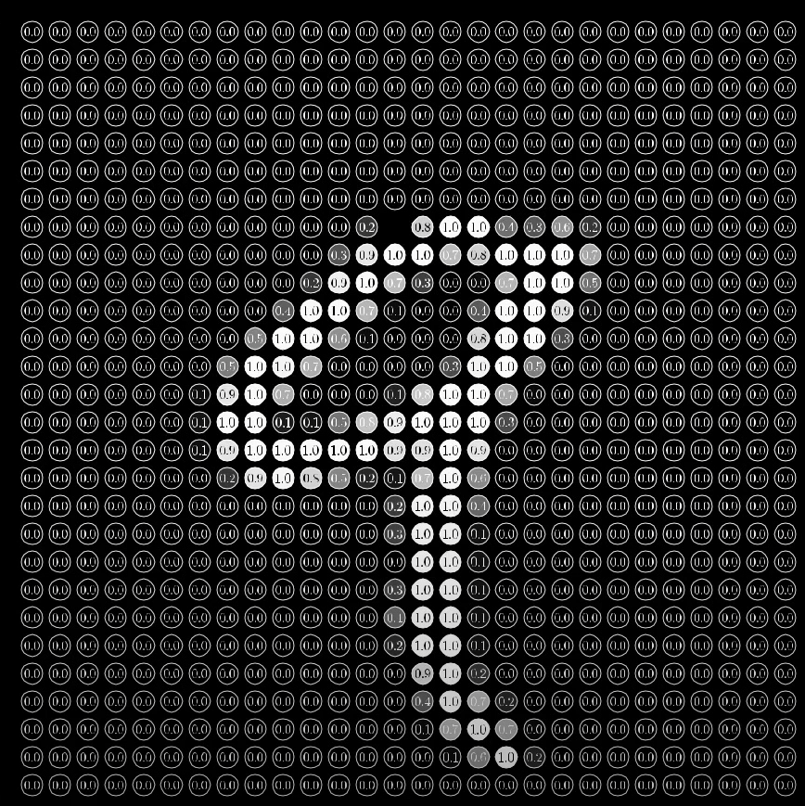
Input - Verarbeitung
02
28
Neuronenfeld 28x28 = 784 Pixel
Jedes Neuron nimmt Wert zwischen 0 u. 1 an
Je heller, desto höher der Wert (näher an 1)
Je dunkler, desto kleiner der Wert (näher an 0)
→ Jedes Neuron im Input-Layer ist für ein Pixel zuständig
0.22
0.78
28
Notes:
Datensatz wurde bereits vorverarbeitet
Aus jeder handgeschriebenen Zahl wurde ein Feld aus 28x28 Pixeln erstellt
Je heller, desto höher der Wert (näher an 1)
Je dunkler, desto kleiner der Wert (näher an 0)
Wert eines Neurons = Activation
Unterschied zum Modell davor → 784 Inputs

Slide 15
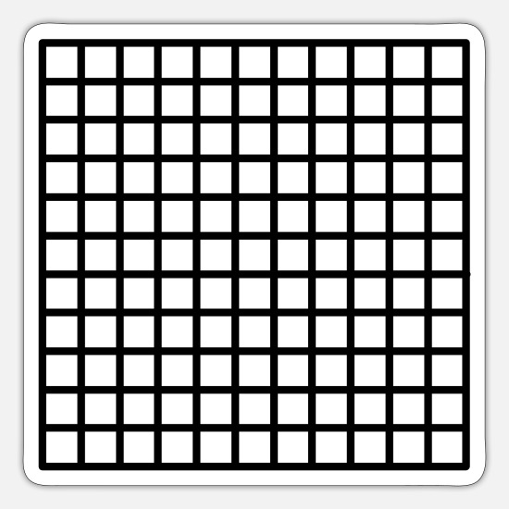
Erweiterung des Datensatz
02
oben
unten
links
rechts
Data without expandation: 70.000 Bilder
50.000 (training_data) + 10.000 (validation_data) + 10.000 (test_data)
Expanded Data: 350.000 Bilder
50.000 Training Data + 4 * 50.000 (Bilder nach oben, unten, links, recht) + 10.000 Test Data + 4* 10.000 (Bilder nach oben, unten, links, recht) + 10.000 Validation Data + 4 * 10.000 (Bilder nach oben, unten, links, recht)
→ Zusammen gebündelt in training_data
Notes:
Sind zwar schon viele Daten aber wir können mit wenig Aufwand mehr Daten draus machen
Für uns Menschen macht es keinen großen Unterschied.
Für unser Neuronales Netz ist es ein anderer Neuron, der angesprochen wird.
Wenns für euch grad kein Sinn ergeben hat, gerne nochmal später fragen.

Slide 16
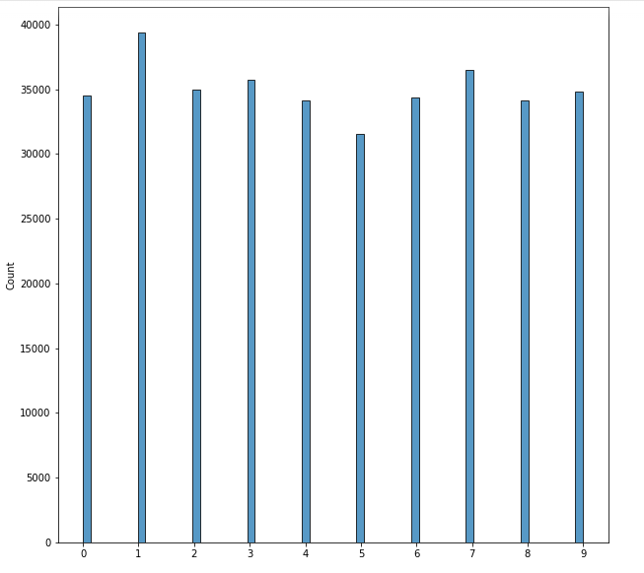
Undersampling
02
31.565 Fünfen in unserem Datensatz
Alle Zahlen mit mehr als 31.565 Bildern sollen auf diese Anzahl begrenzt werden
→ Jede Zahl hat die selbe Anzahl an Trainingsdaten
Notes:
z.B
Es gibt mehr 1en als 5er → Modell rät eher 1 als 5
Undersampling: Die Anzahl von allen Klassen werden balanciert (31.565)
Vorstellung: Man löscht alles über der Linie
Realität: zufällige Zahlen in den Säulen löschen

Slide 17
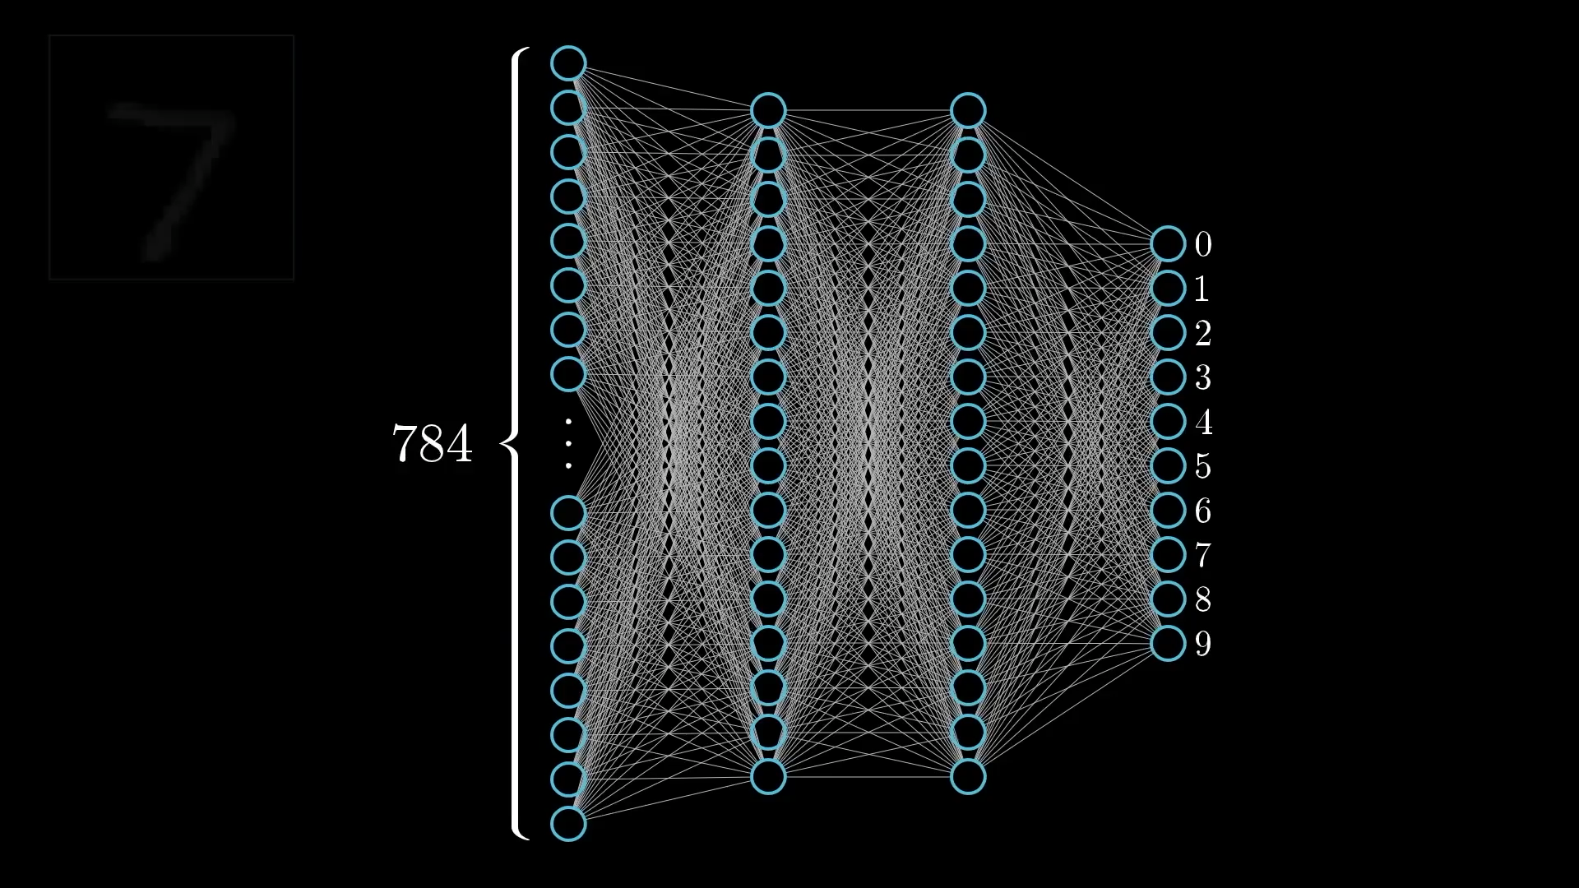
Unser erstes / simples Modell
02
+
Bias
(x)
* Weight 1 * Weight 2 * Weight 3 (…)
= Output
Input 1 + Input 2 + Input 3
Jedes Neuron im Hidden-Layer bekommt einen Input von allen Neuronen der Schicht davor
2 Hidden Layer mit 16 Neuronen
Jedes Neuron besitzt eigene Weights
784×16+16×16+16×10 weights
16 +16+10 biases
→ 13,002 Optimiermöglichkeiten

Slide 18
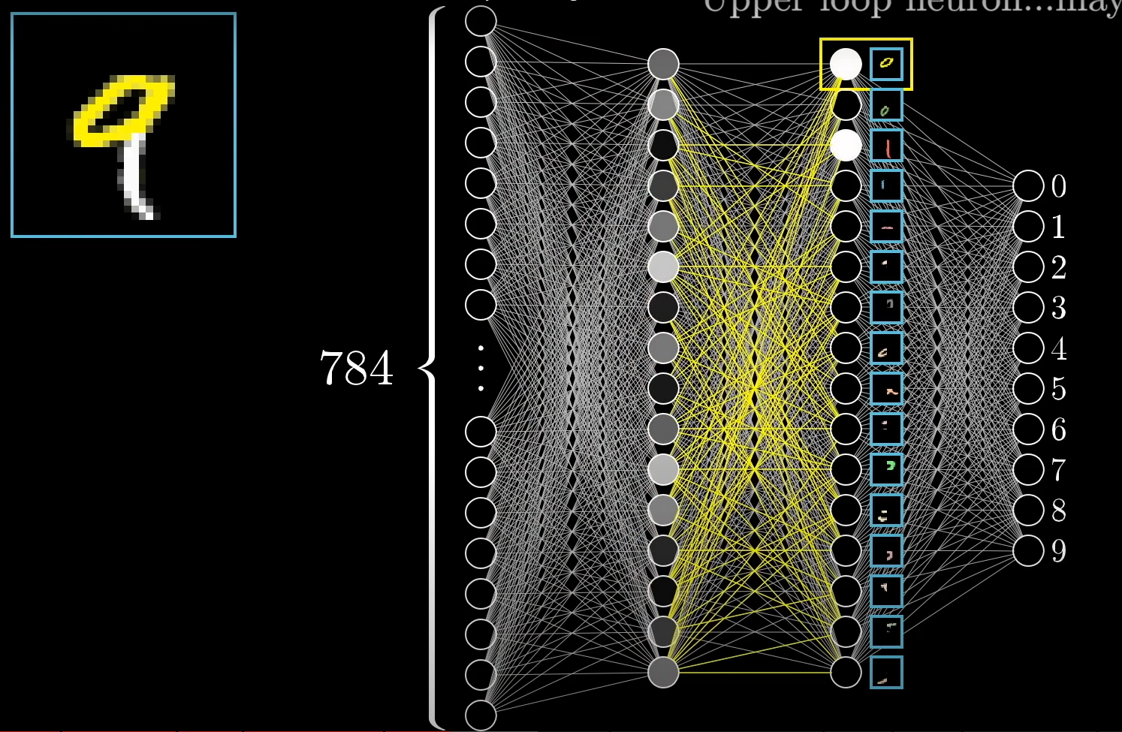
Mögliche Verarbeitung (Hidden Layer)
02
Jede Zahl besteht aus einzelnen Komponenten
Die Zahl 9 besteht z.B aus
In den Hidden Layer werden die bestandteile einer Zahl ausgewertet und kombiniert
=> Output
In dem dritten Layer wird entschieden, inwiefern der Input (Bild), dem Pixelausschnitt ähnelt
Notes:
-Kann noch weiter aufgesplitet werden
-Unser NN entscheidet nun inwiefern der Input einem Abschnitt ähnelt

Slide 19
Testing & Optimizing
03
Artificial Neural Networks

Slide 20
Recap Feedforward NN - Aufbau
03
Input 1 + Input 2 + Input 3
+
Bias
= Output
* Weight 1 * Weight 2 * Weight 3
(x)
pro Neuron
= Wert (zwischen 0 u. 1)
Input 1
Neuron 1
Output 1
Input 2
Neuron 2
Output 2
Input 3
Input Layer
Hidden Layer
Output Layer
Notes:
Wie kann man nun sein bereits vorhandenes NN verbessern?
Number of Hidden Layers, Neurons → braucht sehr viel Rechenleistung
Activation (sigmoid, ReLU, tanh etc.)
Solver (Verschiedene Ansätze, um die Weights anzupassen)
Batch Size (Legt fest, wie viele Bilder werden bearbeitet bis die weights angepasst werden)
Learning Rate (Bestimmung der Start-rate / Schrittgröße, Veränderung der Rate im Lern-Prozess , Stop festlegen)

Slide 21
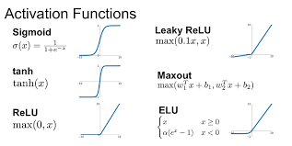
Adjusting Hyper-Parameter
03
Number of Hidden Layers, Neurons(mehr Neurons dauert länger)
Activation (sigmoid, ReLU, tanh etc.)
Solver (Verschiedene Ansätze, um die Weights anzupassen)
Batch Size (Legt fest, wie viele Bilder werden bearbeitet bis die weights angepasst werden)
Learning Rate (Bestimmung der Start-rate / Schrittgröße, Veränderung der Rate im Lern-Prozess , Stop festlegen)
Notes:
Es gibt verschiedene Arten, Algorithmen anzupassen

Slide 22
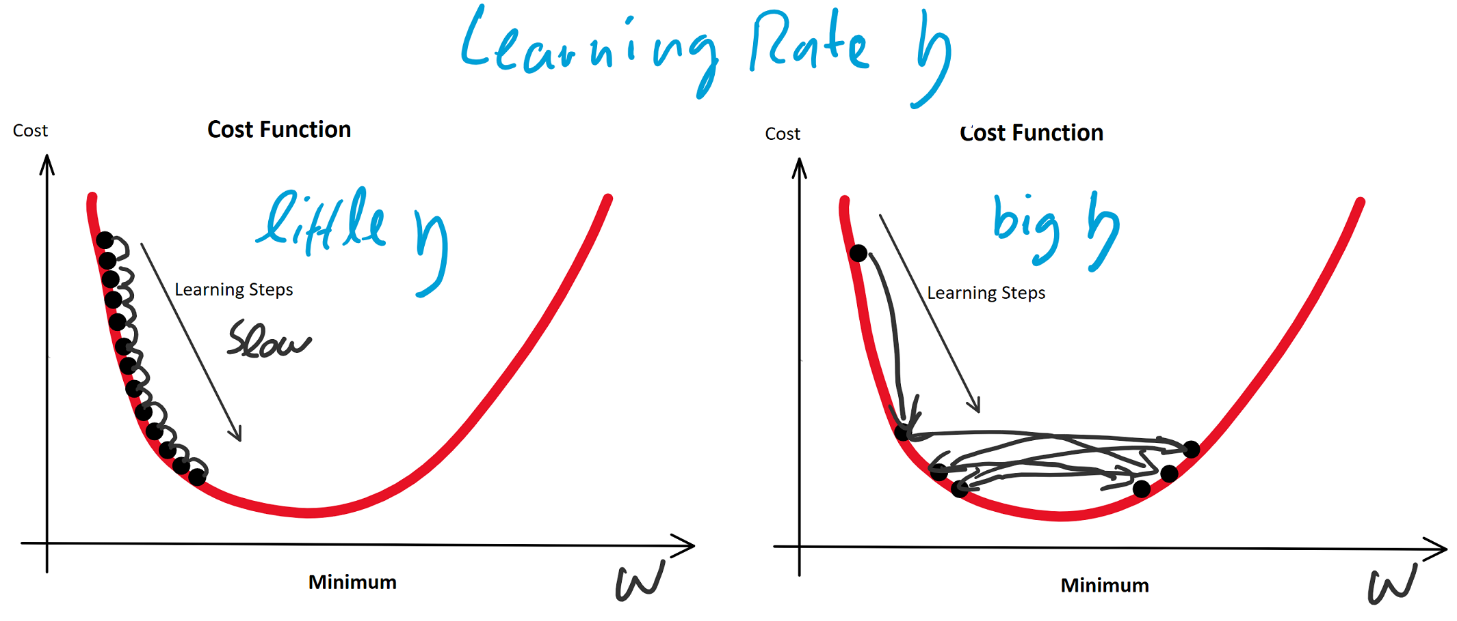
Learning Rate (𝜂) – Kostenfunktion
03
Learning Rate
Low 𝜂
Niedrige Annäherung pro Update
Hohe Dauer
Hohe Chance, den richtigen Parameter zu finden
High 𝜂
Schnelle Annäherung pro Update
Niedrige Dauer
Niedrige Chance, den richtigen Parameter zu finden
Learning Rate
Learning Rate
Learning Rate
Learning Rate
Learning Rate
Learning Rate
Funktion für einen Neuron
Optimale Weights and Biases

Slide 23
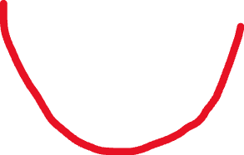
Annealing the Learning Rate → adaptive
03
learning_rate{‘constant’, ‘invscaling’, ‘adaptive’}
Loss rate = Fehlerrate im Training des NN
Loss rate wird geringer, 𝜂 bleibt gleich
Loss rate wird geringer, 𝜂 bleibt gleich
Loss rate wird geringer, 𝜂 bleibt gleich
Loss rate wird höher, 𝜂 wird verkleinert
Loss rate wird geringer
→ Optimum/Minimum gefunden
1.
2.
3.
4.
5.
Notes:
Wird bei uns automatisch angepasst. Mit jeder Wiederholung wird sie kleiner/größer
Learning_rate = adaptive

Slide 24
Auswertung unseres Modells
04
Artificial Neural Networks

Slide 25
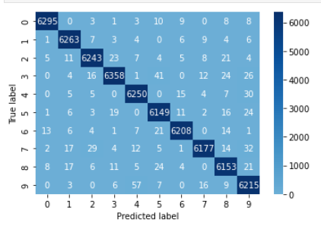
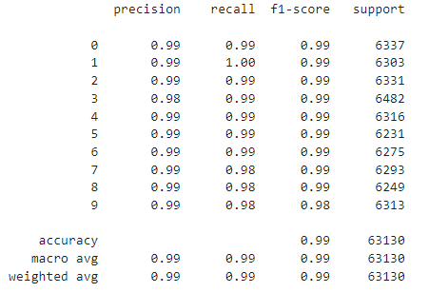
Evaluation of our model (Confusion matrix)
04
Unser Modell identifiziert eine handgeschriebene Zahl in Form eines Bildes mit einer Genauigkeit von 0.988
Niedrige Loss Rate
„Niedrige Anzahl an falsch erratenen Zahlen (im Verhältnis zur Menge der Daten (63130 Test Daten))
Hohe precision, recall, f1-score, support
Notes:
Unser Modell ist schon sehr gut, könnte aber immer noch weiter verbessert werden.
Weitere Verbesserungsmöglichkeiten:
-weitere Anpassung / Testing von Hyperparamter
Braucht viel Zeit und Rechenleistung
#### Explanation
As you can see above, our model predicts almost every handwritten digit with an accuracy of 0.987.
- precision: How many numbers did the model classify correctly from all numbers, 1 means it guessed everything correctly, 0 means everything wrong
- recall: How many of the true positives did the modell guess, from 1 to 0
- f1-score: F1 = 2 * (precision * recall) / (precision + recall)
- support: on how many instances (e.g "1") was it tested

Slide 26

Vergleich der Modelle
04
Notes:
Welche Veränderungen haben wir

Slide 27
Vergleich zu anderen Neuronalen Netzen
05
Artificial Neural Networks

Slide 28
Arten von Neuronalen Netzwerken
05
Feedforward Neural Network | Convolutional (CNN) | Recurrent (RNN) | Generative Adversarial Networks (GANs)
Informationsfluss ausschließlich vorwärtsgerichtet → Klassifikation | Convolutional Layer - Pooling Layer - Fully-Connected Layer. → Bilderkennung | Output wird wieder als Input verwendet → Rückkopplung → Spracherkennung | Erzeugen aus Input neue Daten Generatoren und Diskriminatoren → Erzeugen eines fiktiven Bild
Notes:
CNN:
Convolutional Layers stehen am Anfang und extrahieren die Merkmale aus dem Bild.
Die Pooling-Schicht reduziert die Dimensionen, um die erforderliche Rechenleistung zu minimieren.
Connected Layer: Die berechneten Daten werden klassifiziert und eingeordnet.
RNN:

Slide 29

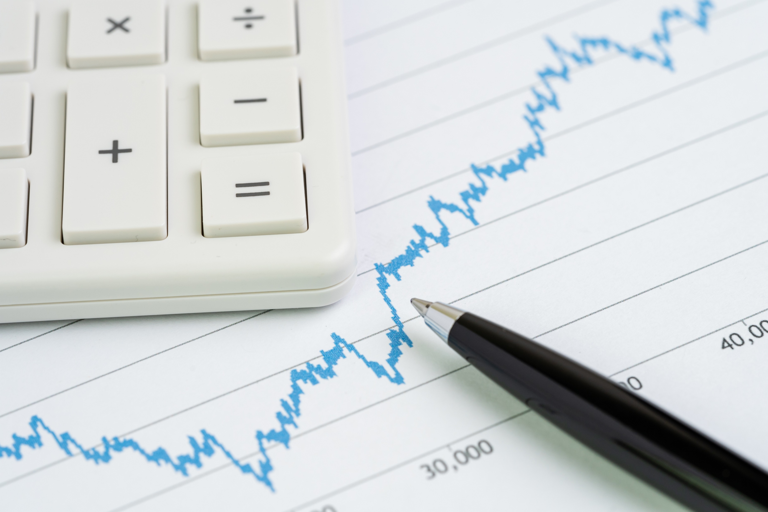

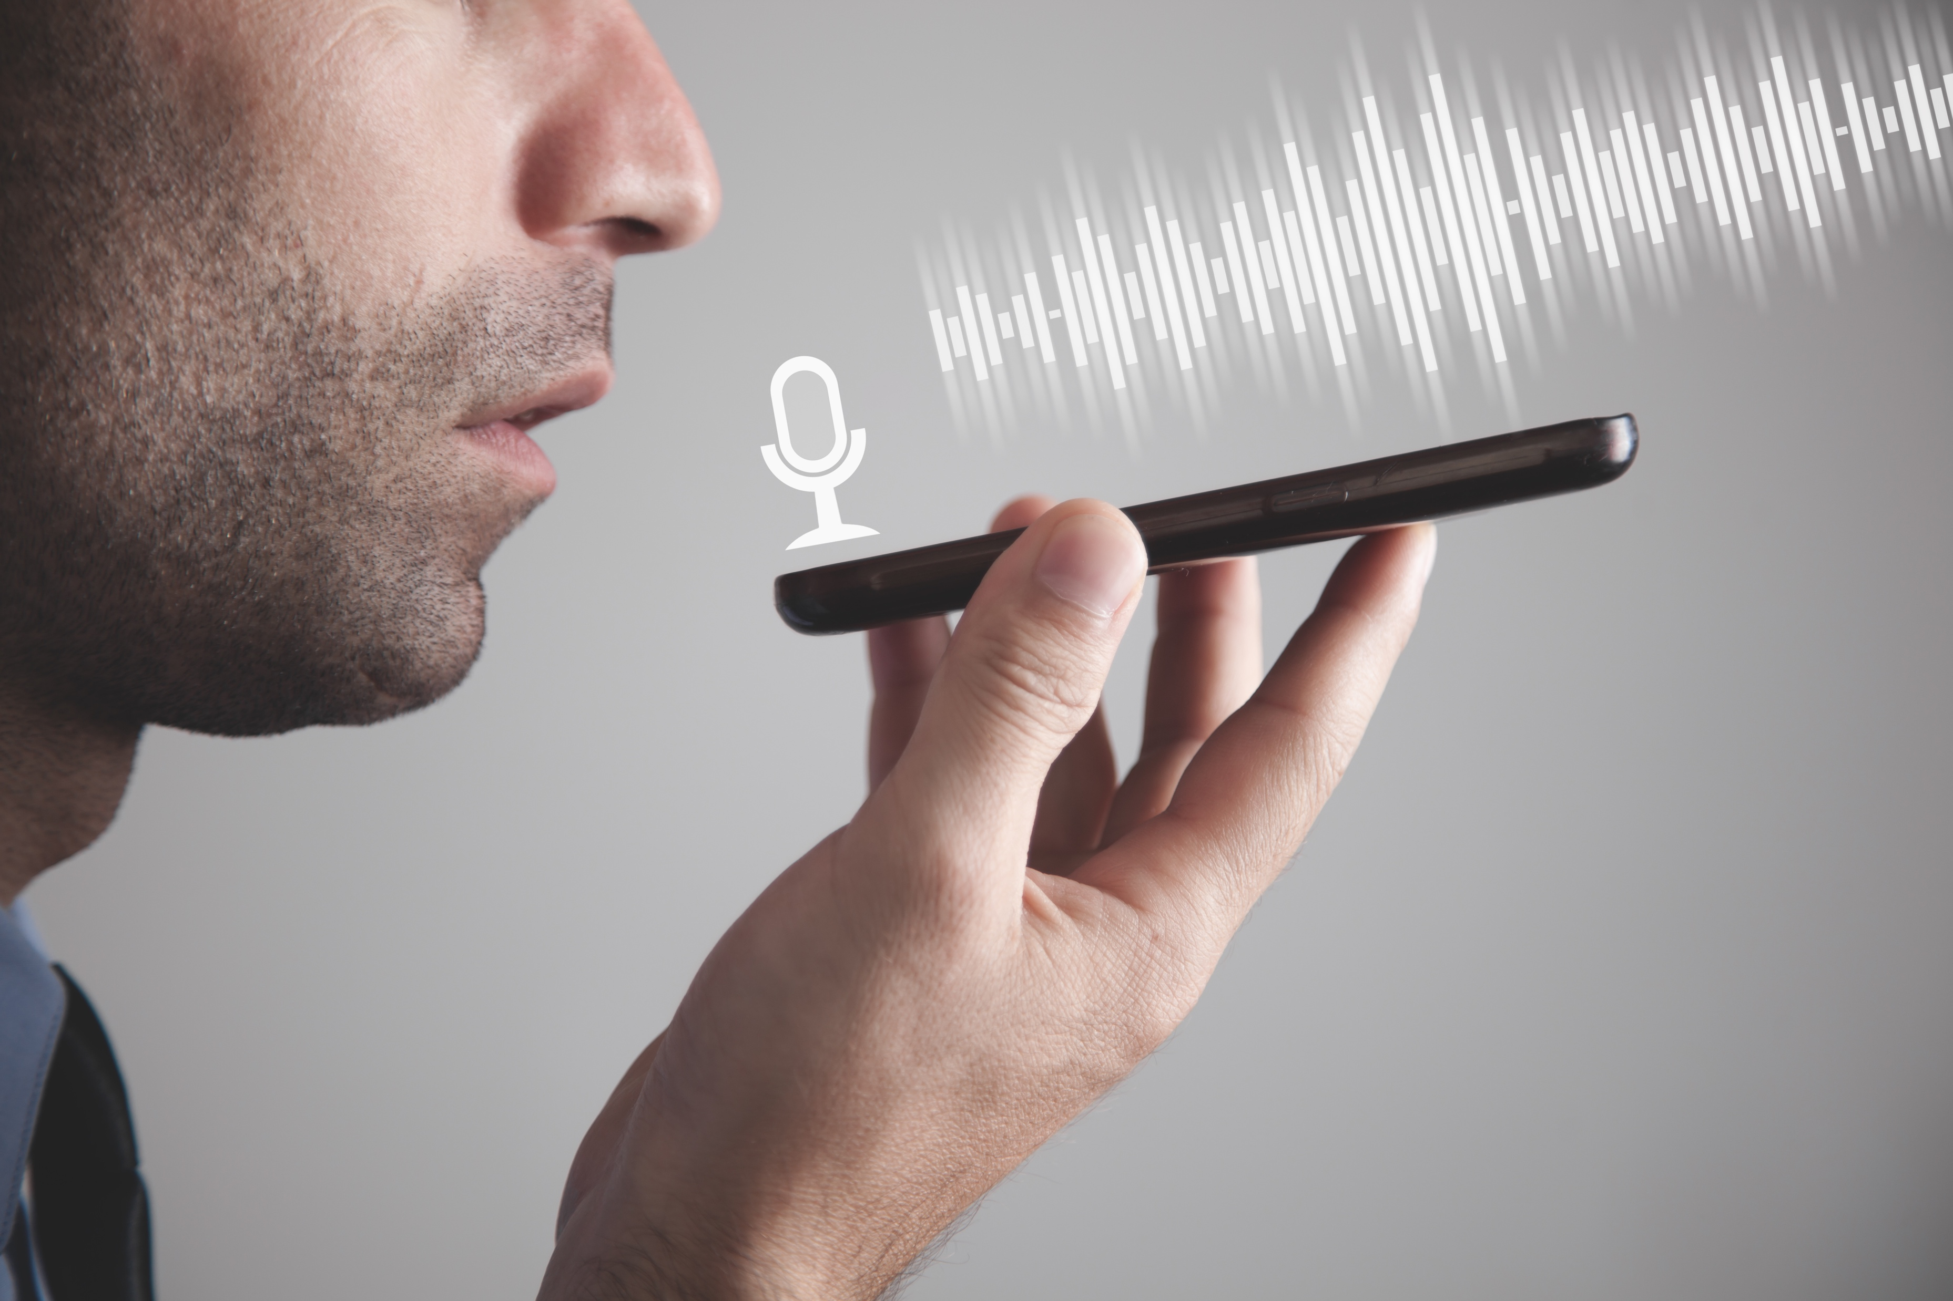
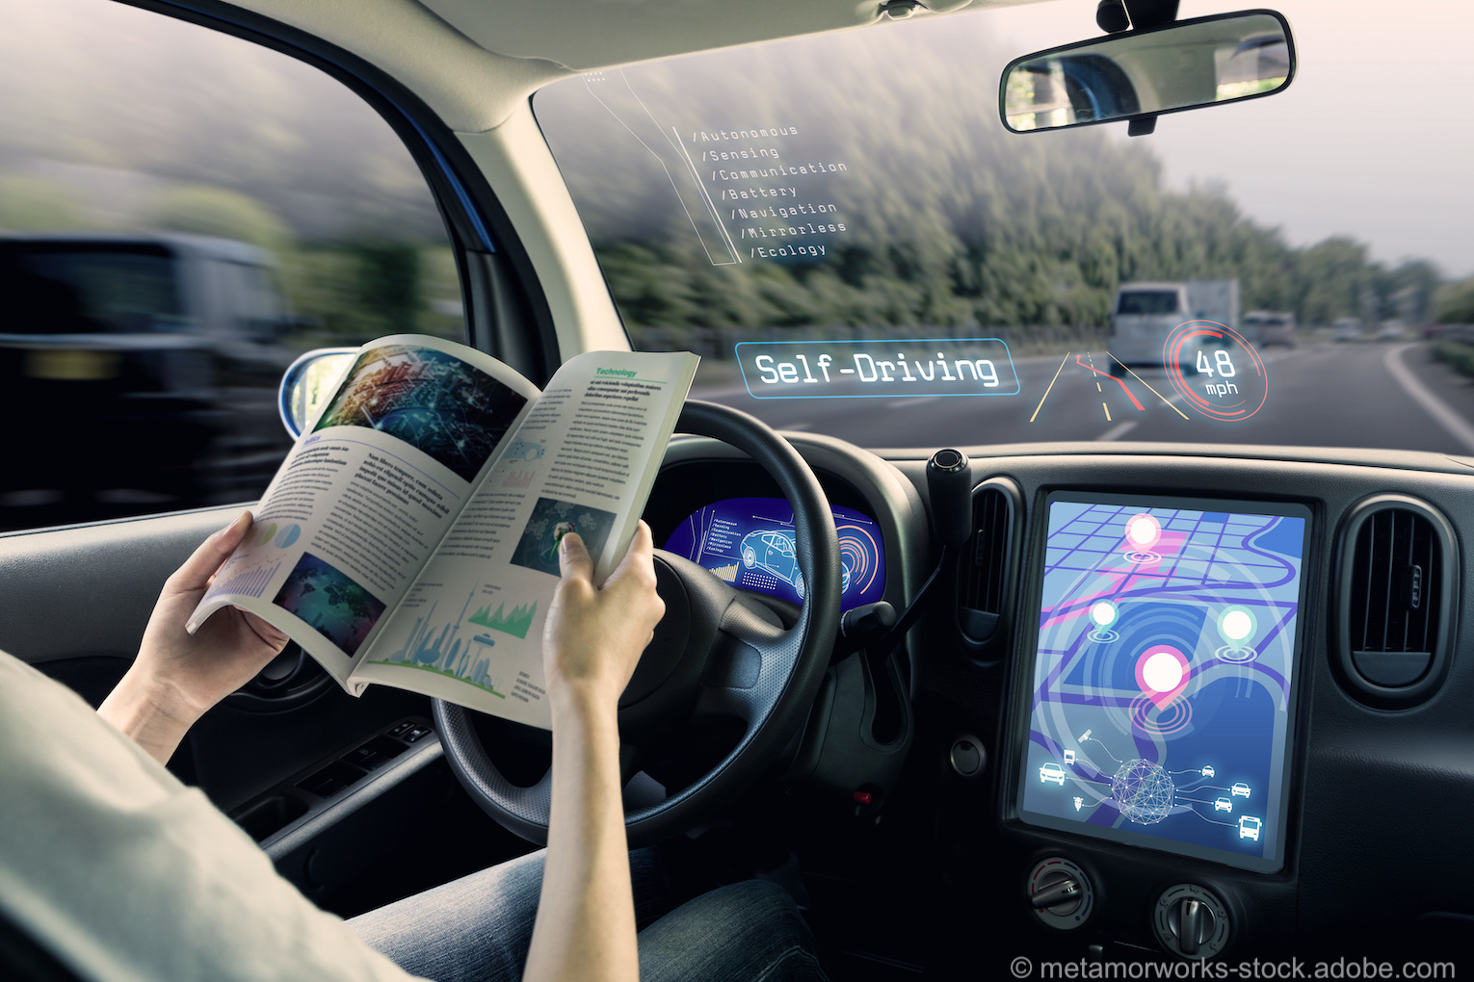
Einsatzgebiete
05

Slide 30
Das Wichtigste auf einen Blick
Artificial Neural Networks

Slide 31
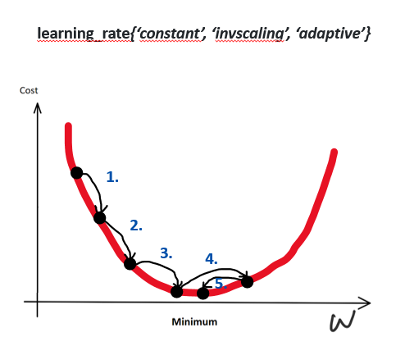
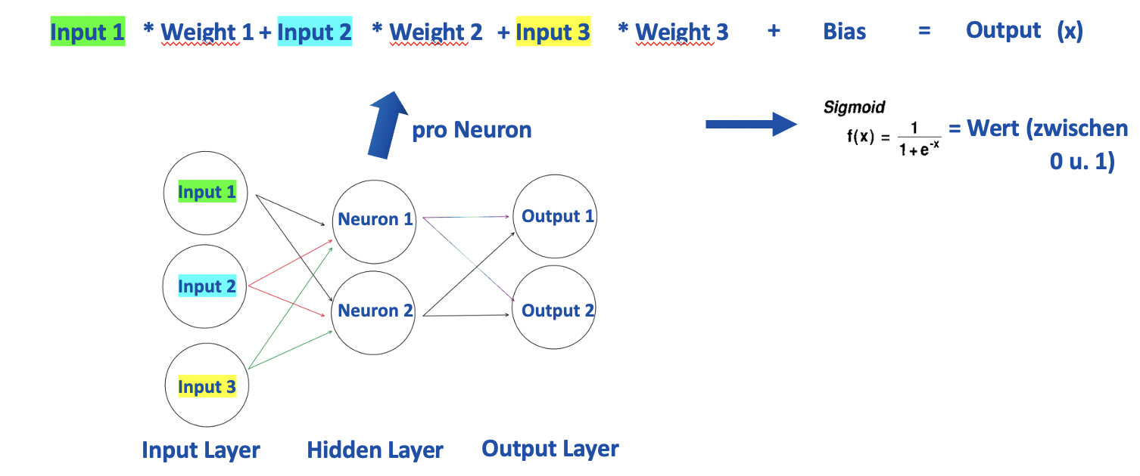

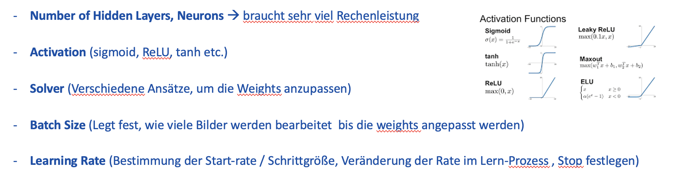
Notes:
Kein Hexenwerk! Auf unterster Stufe für die meisten Leute verständlich!

Slide 32
Quellen
https://www.youtube.com/watch?v=aircAruvnKk&list=LL&index=2&ab_channel=3Blue1Brown
https://www.youtube.com/watch?v=IHZwWFHWa-w&list=LL&index=1&ab_channel=3Blue1Brown
https://www.marketing-boerse.de/fachartikel/details/2049-pattern-matching---muster-fuer-marketing-nutzen/173145 Letzter Zugriff: 12.05.22
https://www.bigdata-insider.de/die-wichtigsten-typen-neuronaler-netze-fuer-deep-learning-a-1101586/ Letzter Zugriff: 16.05.22
https://data-science-blog.com/blog/2019/01/13/training-eines-neurons-mit-dem-gradientenverfahren/ Letzter Zugriff: 20.05.22
https://machine-learning.paperspace.com/wiki/weights-and-biases#:~:text=In%20an%20ANN%2C%20each%20neuron,inputs%20along%20with%20the%20bias.&text=Weights%20control%20the%20signal%20(or,the%20connection)%20between%20two%20neurons. Letzter Zugriff: 20.05.22
https://blog.exsilio.com/all/accuracy-precision-recall-f1-score-interpretation-of-performance-measures/ Letzter Zugriff: 22.05.22
https://github.com/MichalDanielDobrzanski/DeepLearningPython Letzter Zugriff: 23.05.22
Powerpoint Ruben Nuredini

Slide 33
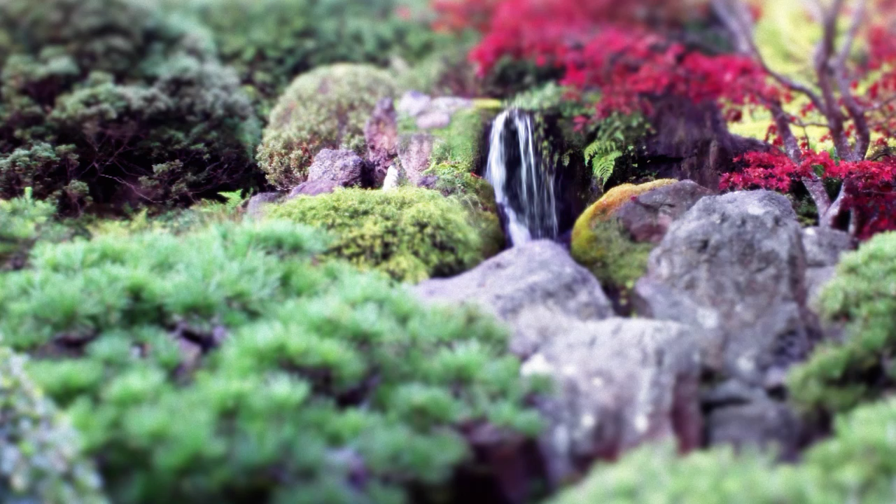
Quellen

Slide 34
Vielen Dank für eure Aufmerksamkeit!
Bei späteren Fragen könnt Ihr euch gerne bei uns melden.
Moritz Theis
Máté Benedek Jordán
moritz.theis@gmail.com
mate.jordan.b@gmail.com

